Slide 1
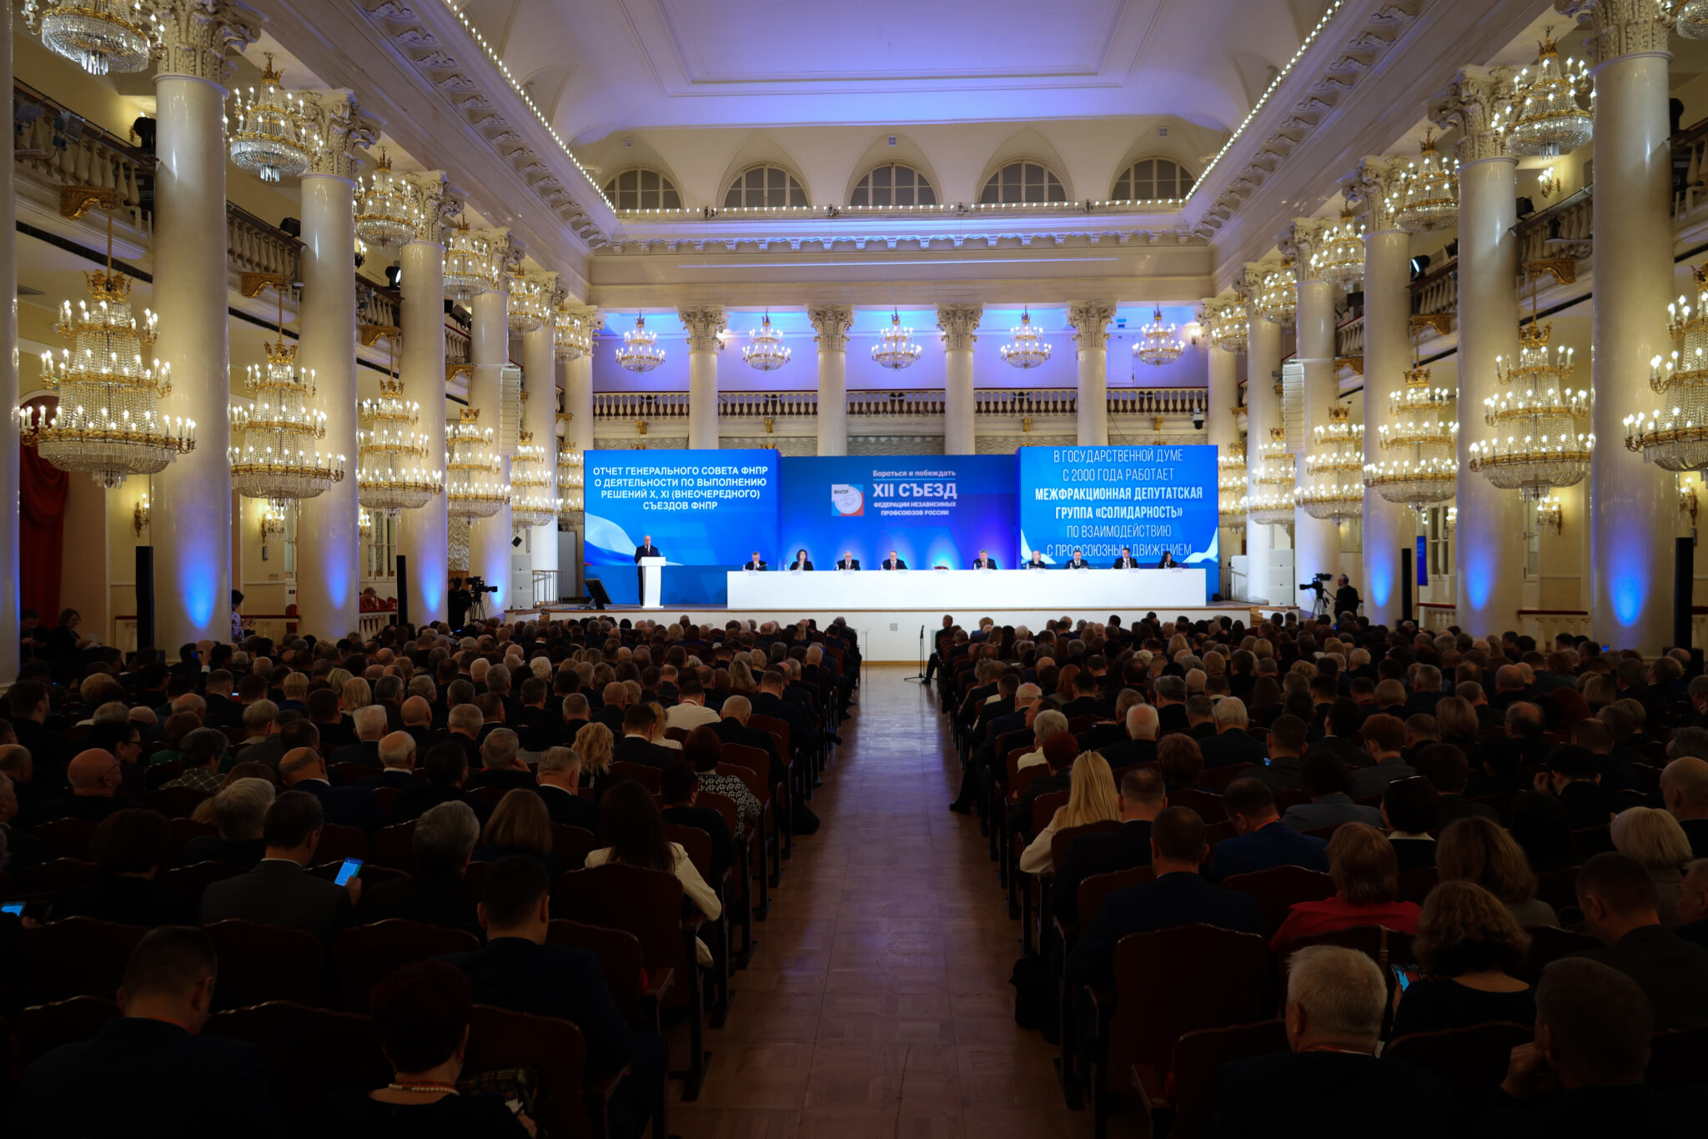
XII съезд Федерации Независимых Профсоюзов России
С 3 по 5 апреля 2024 года в Москве в Доме Союзов прошел XII съезд ФНПР. На Съезде обсудили и приняли Программу ФНПР «За справедливую экономику!», резолюции XII Съезда по направлениям работы профсоюзов, внесли изменения в Устав Федерации, избрали Председателя ФНПР.

Slide 2
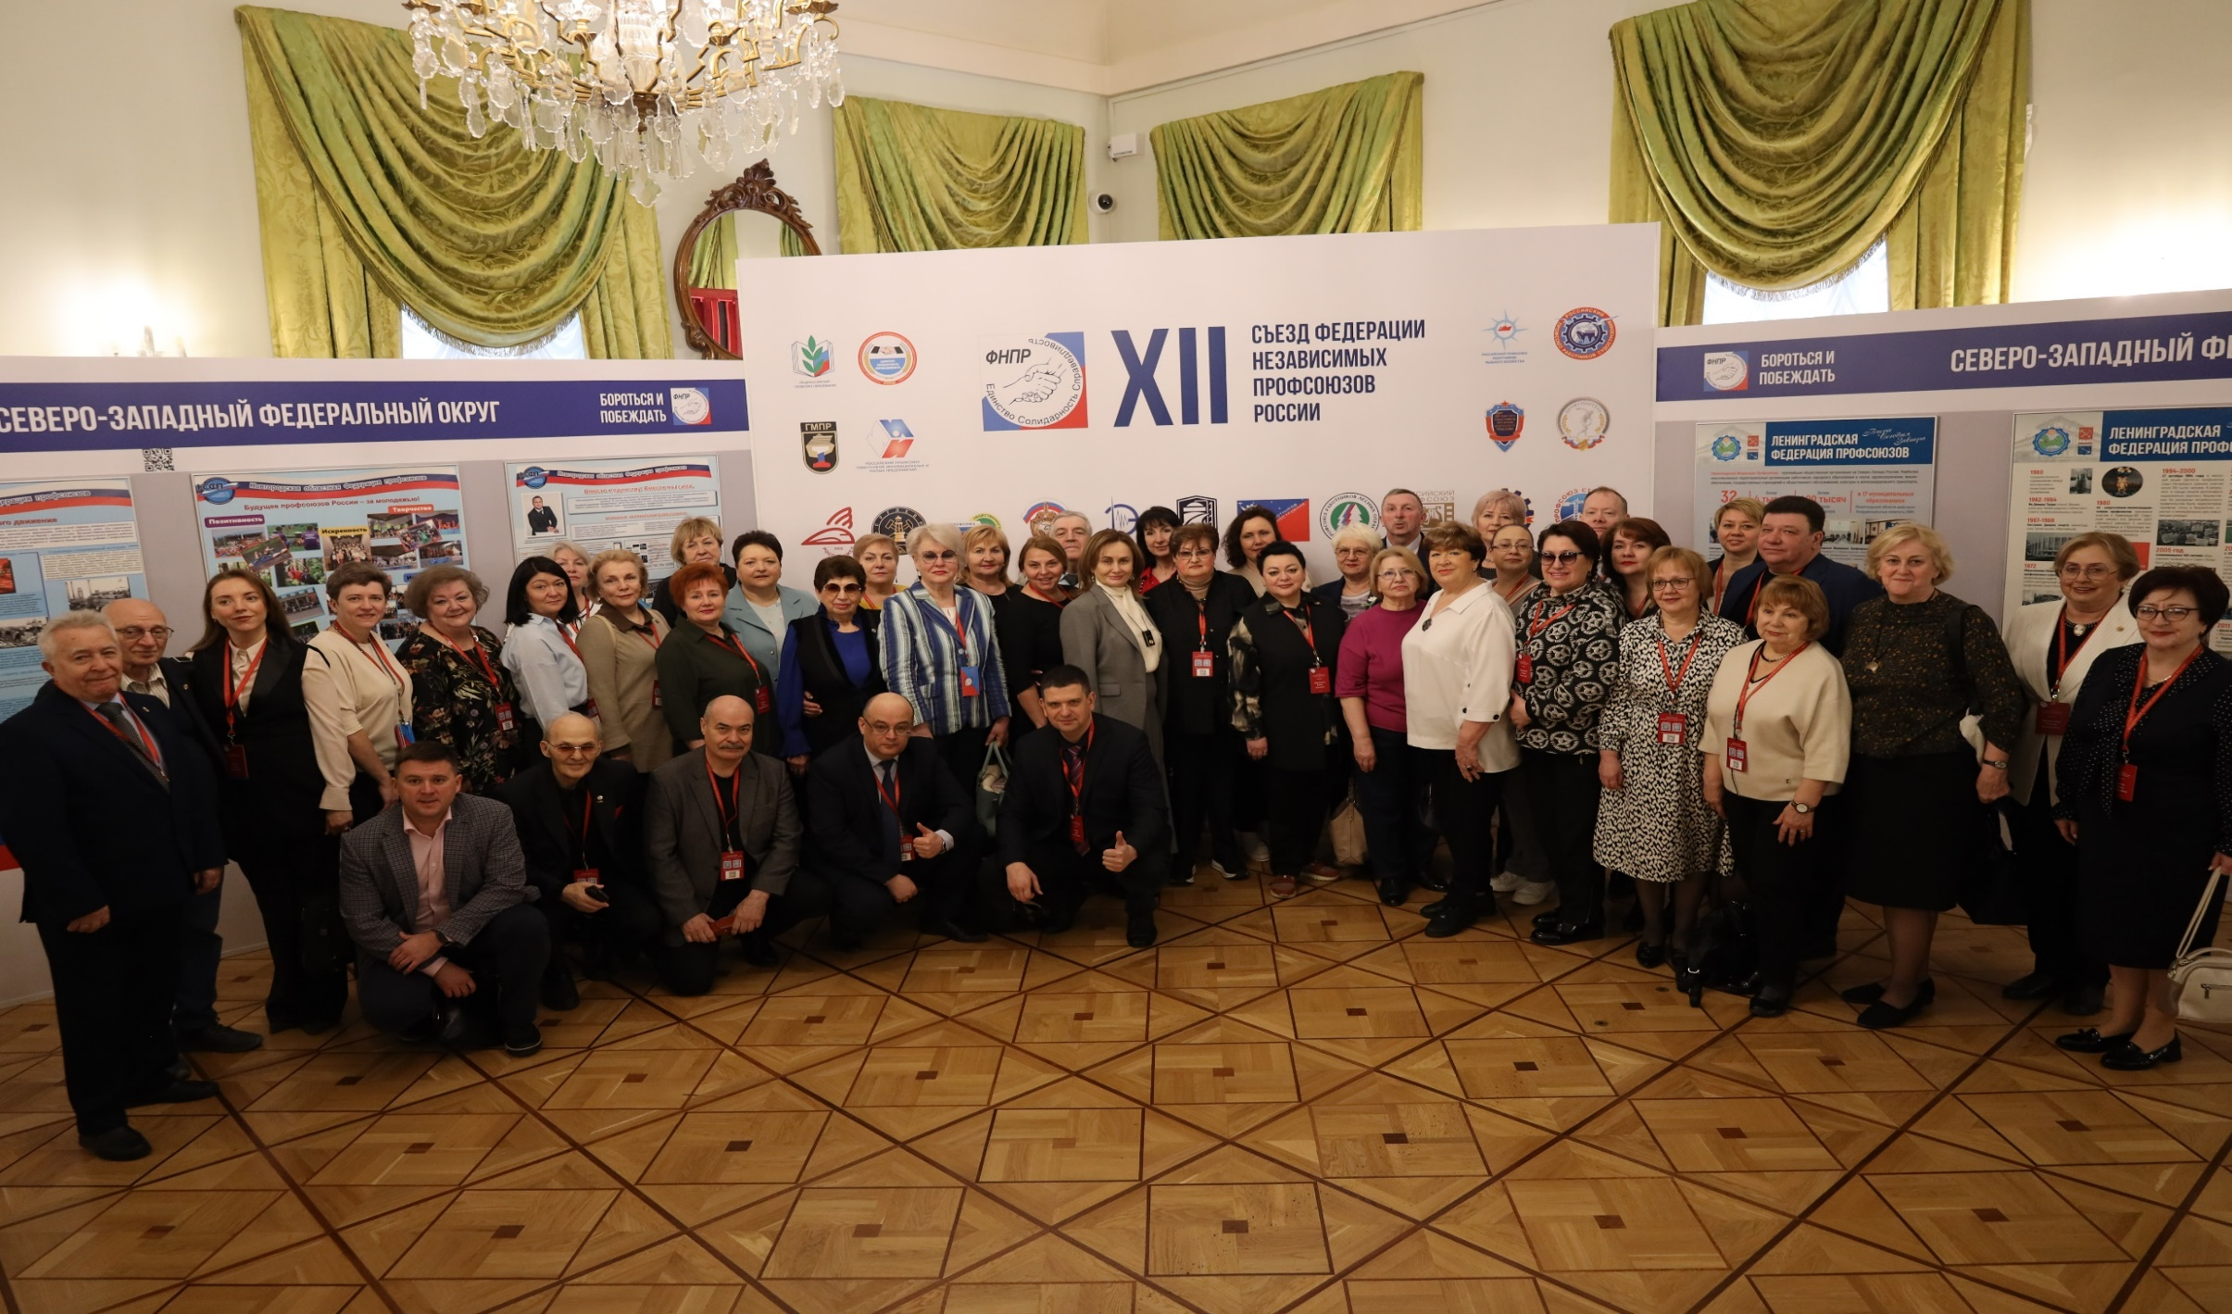
3 апреля 2024 года. Первый день работы XII съезда ФНПР
На Съезд прибыли более 600 делегатов, избранных членскими организациями — председатели первичных профсоюзных организаций, ветераны профсоюзного движения, руководители учебных заведений профсоюзов, молодежных советов и комиссий, а также руководители профсоюзов и профсоюзных объединений, сотрудничающих с ФНПР. В качестве гостей в работе Съезда приняли участие представители национальных профцентров из 10 стран. Работу съезда освещали представители федеральных средств массовой информации.

Slide 3
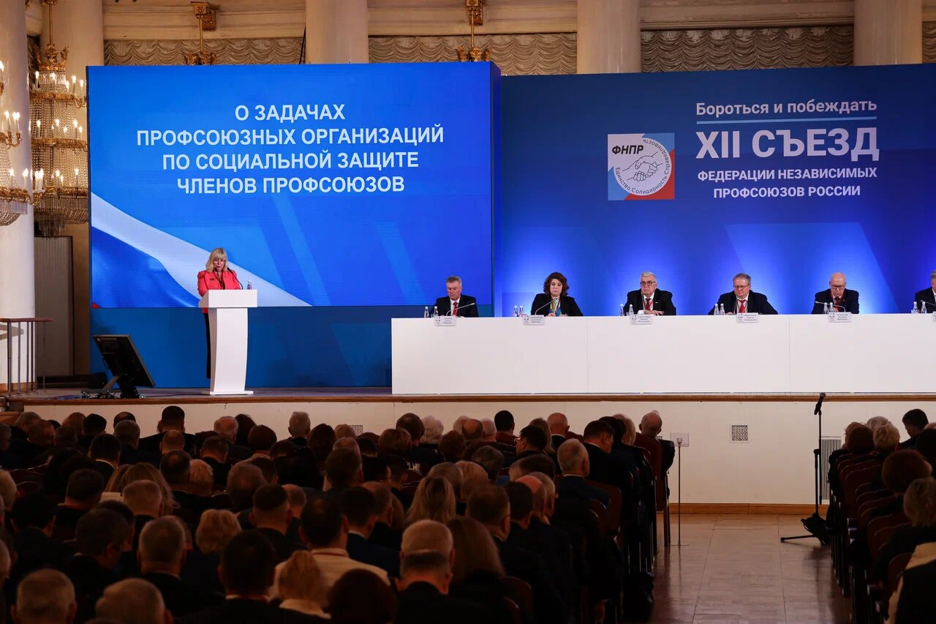
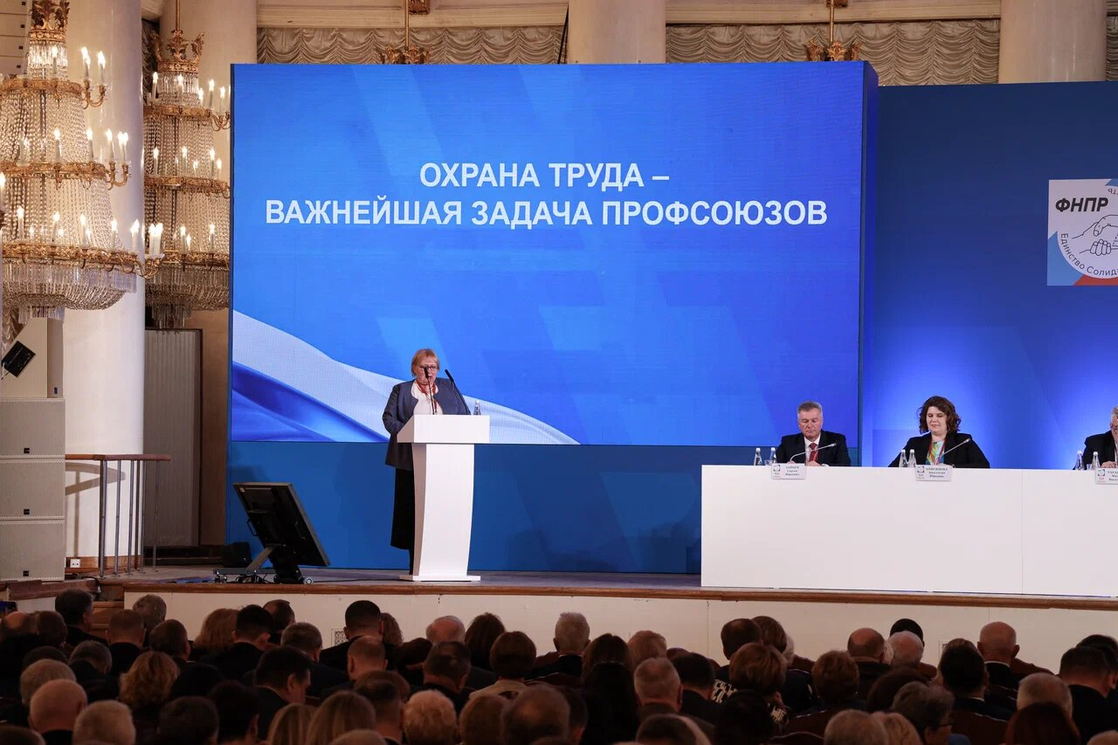
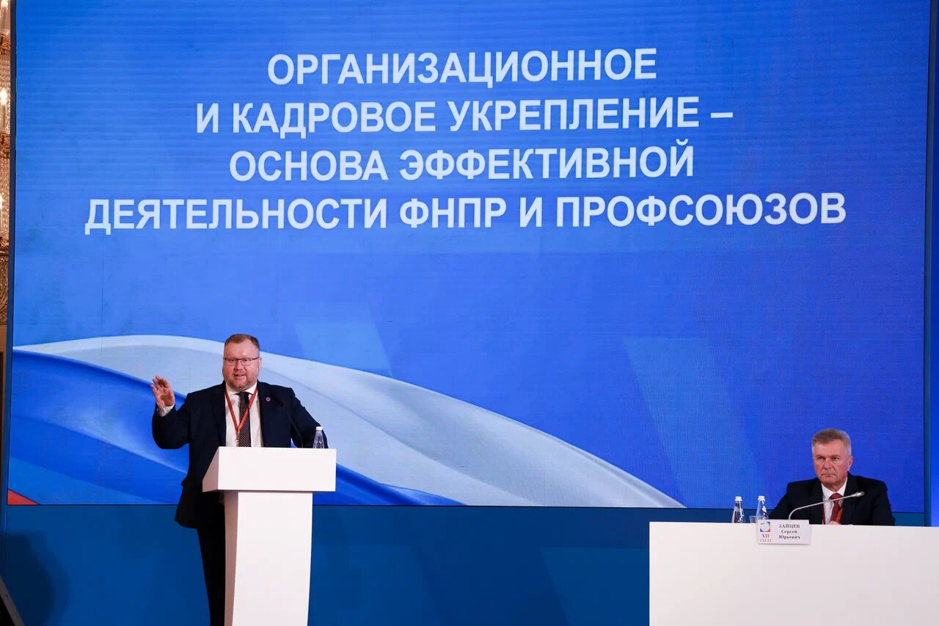
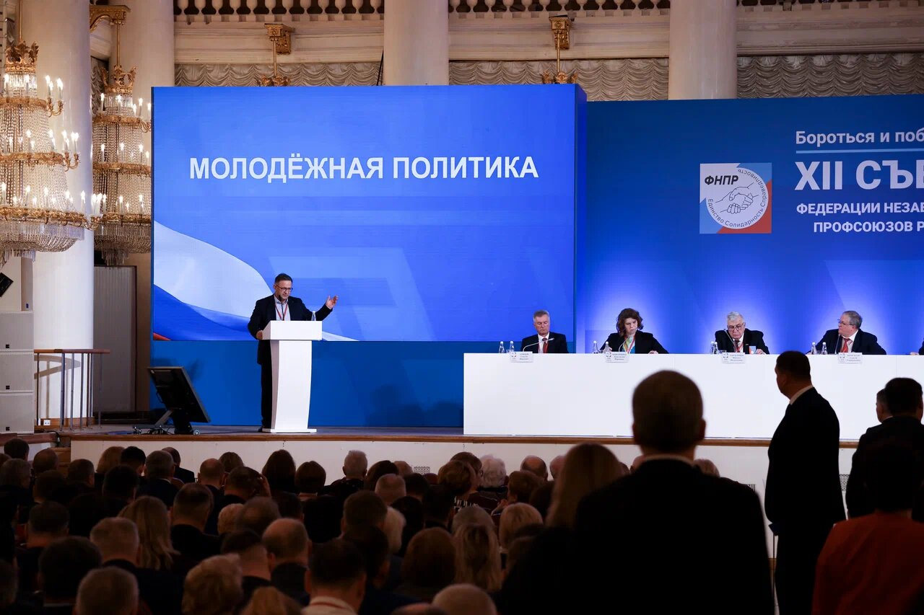
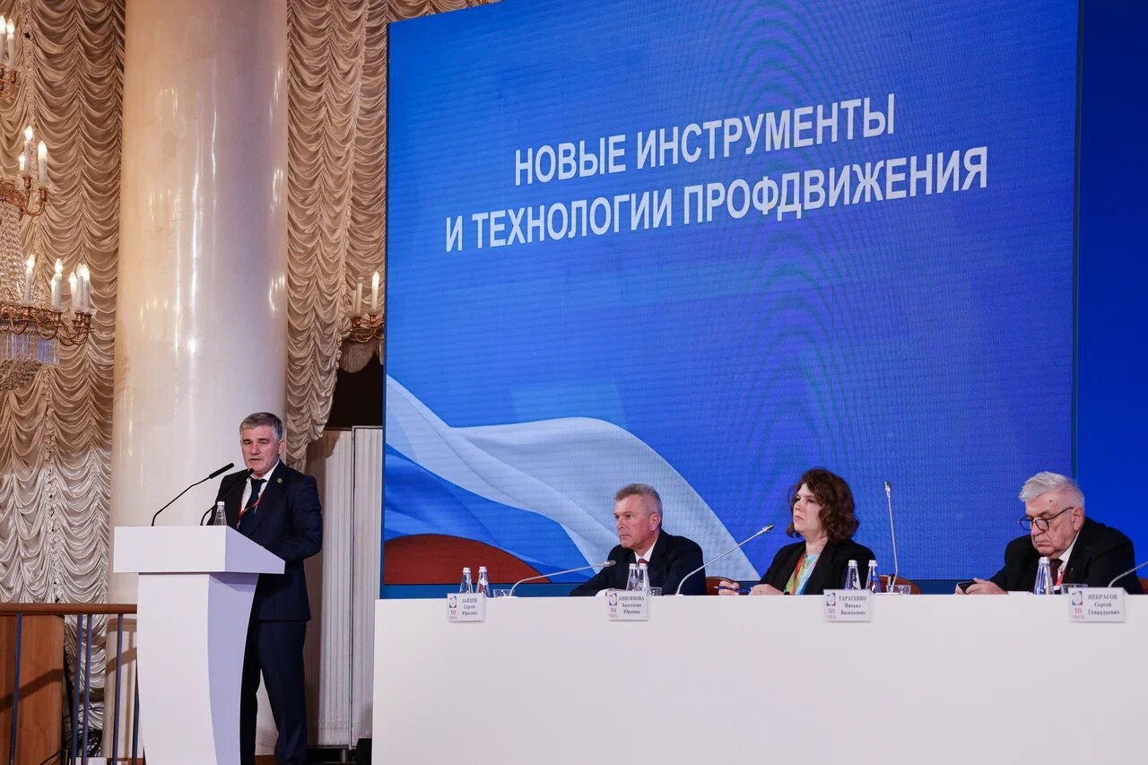
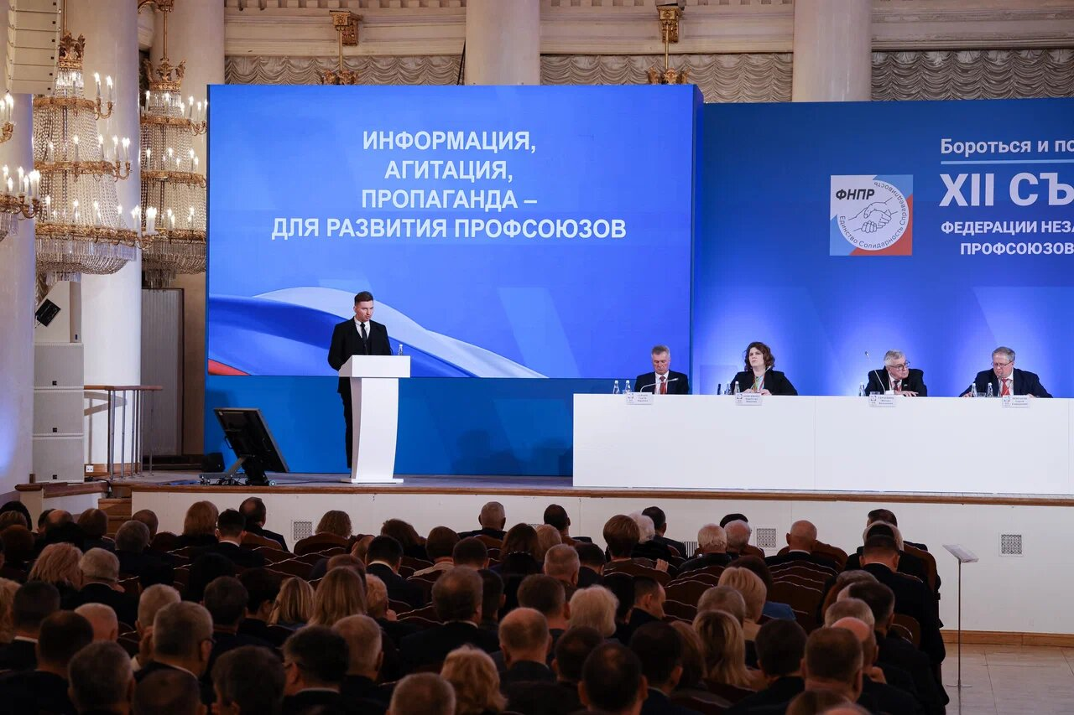
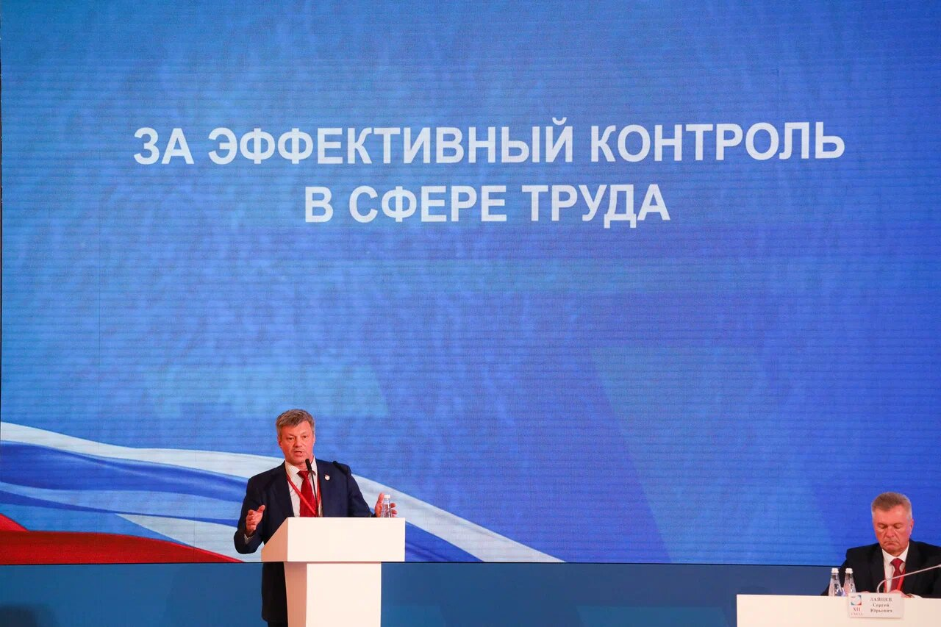
Резолюции XII съезда ФНПР

Slide 4
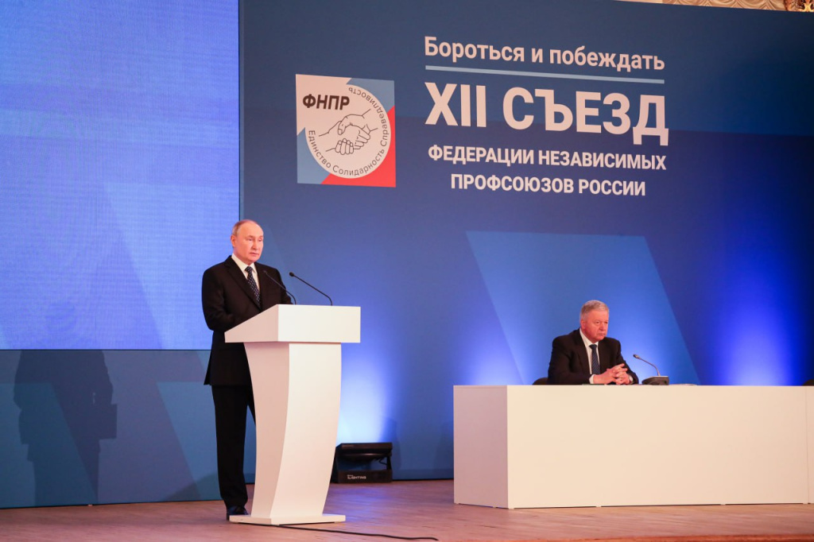
4 апреля 2024 года. Второй день работы XII съезда ФНПР
«Ваше объединение входит в число ведущих институтов отечественного гражданского общества, выполняет ответственную миссию: защищает трудовые права сотрудников компаний, предприятий, коллективов целых отраслей производства, тех, кто работает в сфере образования, науки, культуры. Вы многое делаете для совершенствования законодательства, для гармонизации отношений в сфере занятости”, — отметил Владимир Путин.

Slide 5
Как подчеркнул Президент РФ, принципы социального партнерства стали прочной основой взаимодействия государства, бизнеса и профсоюзов. Соответствующая норма по инициативе профсоюзов закреплена в Конституции России.
Владимир Путин отметил, что профсоюзы должны активно включиться в новый национальный проект, посвященный молодежи, плодотворно сотрудничать с «Движением первых», Росмолодёжью, обществом «Знание», в том числе в качестве наставников.
Как он подчеркнул, профсоюзное движение всегда строилось не только вокруг защиты трудовых, социальных прав граждан, но и на основе таких ценностей, как взаимная поддержка, правда и справедливость, служение народу и стране в целом.
“Все наши законодательные новации, планы, программы, финансовые вложения должны работать и на экономический рост, и на повышение качества жизни, благополучия российских семей. В этом наша с вами общая конечная цель. То есть каждое наше решение должно быть не только выверенным, эффективным, финансово обеспеченным. Оно должно быть справедливым по отношению к людям, менять их жизнь к лучшему. Уверен, действуя солидарно, исходя из интересов страны и наших граждан, мы вместе обязательно добьемся поставленных целей”, – сказал Президент РФ Владимир Путин, завершая свое выступление.

Slide 6
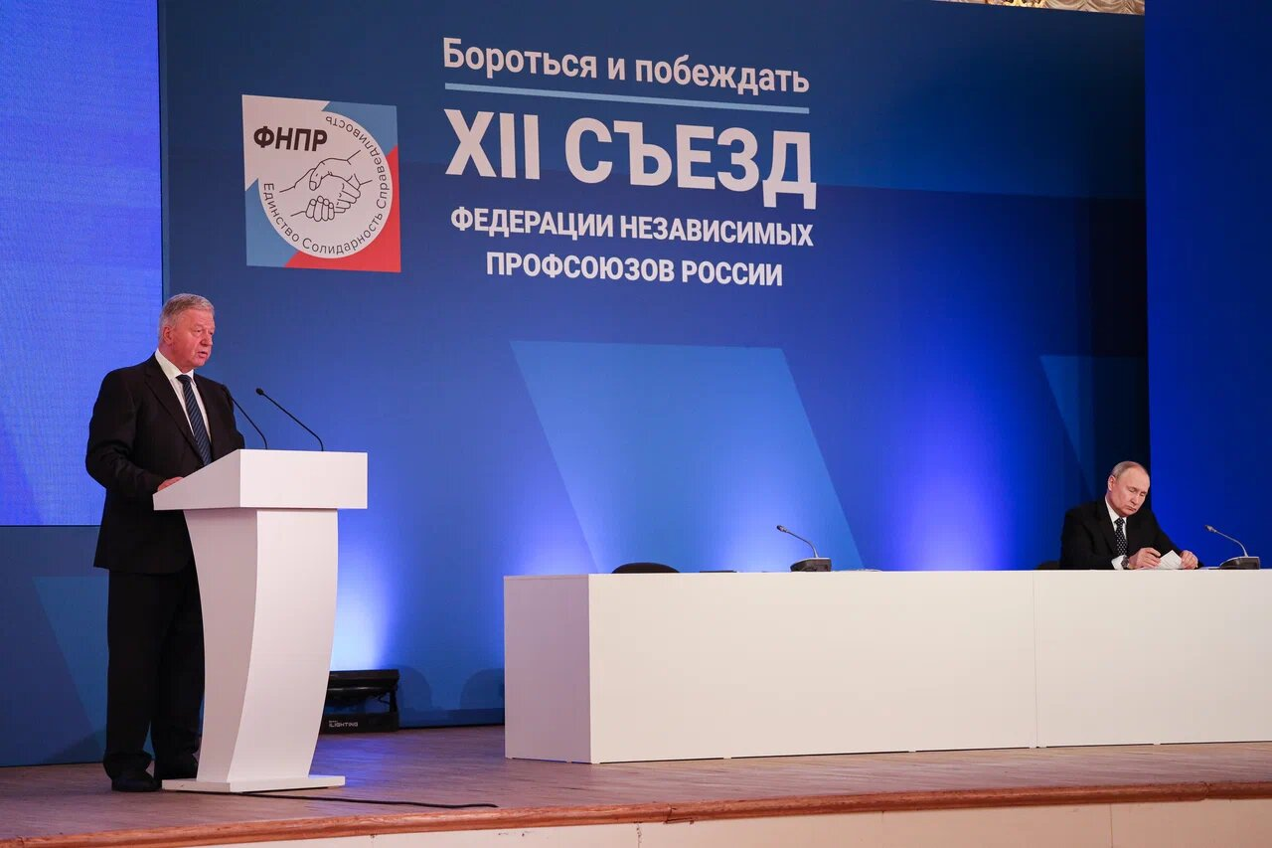
“Нашей общей целью в стране является построение общества, где все граждане сотрудничают для достижения общих результатов и благ, где каждый имеет возможность работать и развиваться как личность, пользоваться экономической свободой и получать защиту от бедности и безработицы. В таком обществе гарантированы права на достойную жизнь для всех людей, независимо от их пола, возраста, состояния здоровья, национальности, семейного и социального положения, религиозных и политических убеждений. Мы видим Россию социальным государством, политика которого направлена на создание условий, обеспечивающих достойную жизнь и свободное развитие человека”, — заявил Председатель ФНПР.

Slide 7
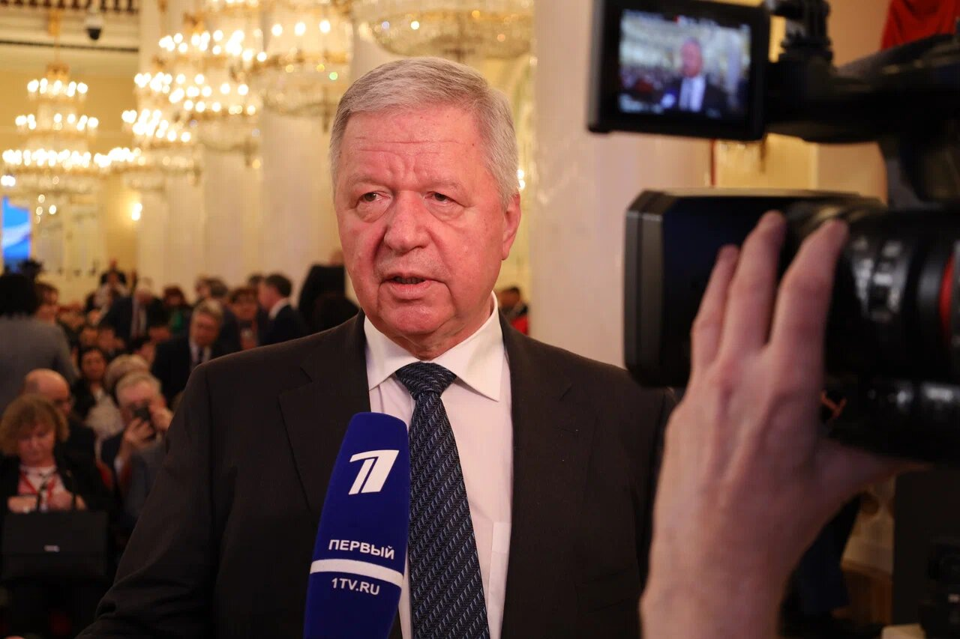
Как считает Михаил Шмаков, профсоюзы должны ставить своей основной задачей – добиваться реализации целей, поставленных в Послании Президента России Федеральному Собранию до 2030 года. В число этих целей входит: формирование справедливой экономики, основанной на достойном уровне оплаты труда для каждого работника, равных гарантиях в сфере труда для всех трудящихся, независимо от формы занятости, на реальном применении принципов социального партнерства при принятии управленческих решений.
XII съезд ФНПР избрал Председателем Федерации Независимых Профсоюзов России
Михаила Шмакова.
Состоялись выборы Генерального Совета ФНПР, в состав которого вошли 181 представитель профсоюзов, делегированный членскими организациями ФНПР.
Кроме того, Съезд принял постановление об образовании Исполкома ФНПР. В составе обновленного Исполкома — 31 человек из числа членов Генерального Совета ФНПР, рекомендованных членскими организациями ФНПР, а также Председателя ФНПР, заместителей Председателя ФНПР в соответствии с Уставом ФНПР.
Делегаты XII съезда ФНПР избрали Контрольно-ревизионную комиссию Федерации.
По решению Съезда сформирована Комиссия ФНПР по внутрисоюзным спорам.

Slide 8
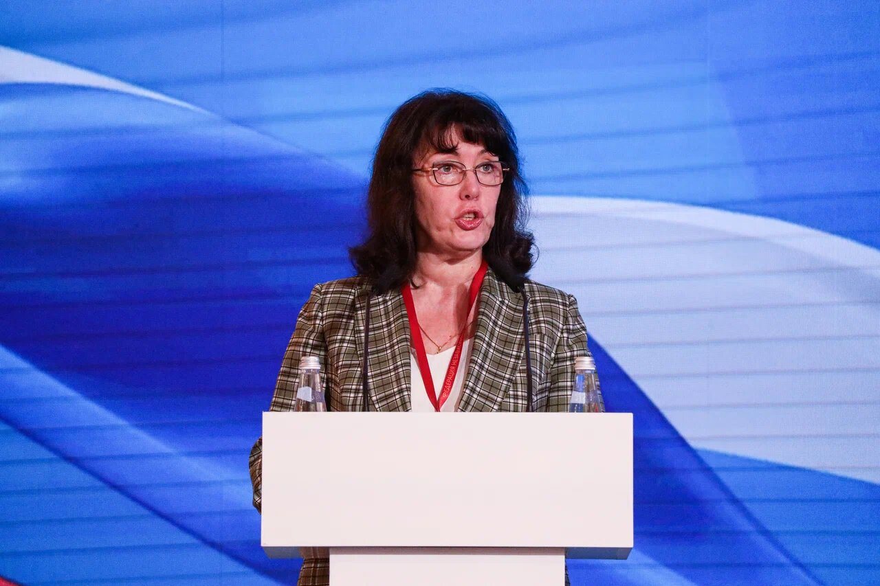
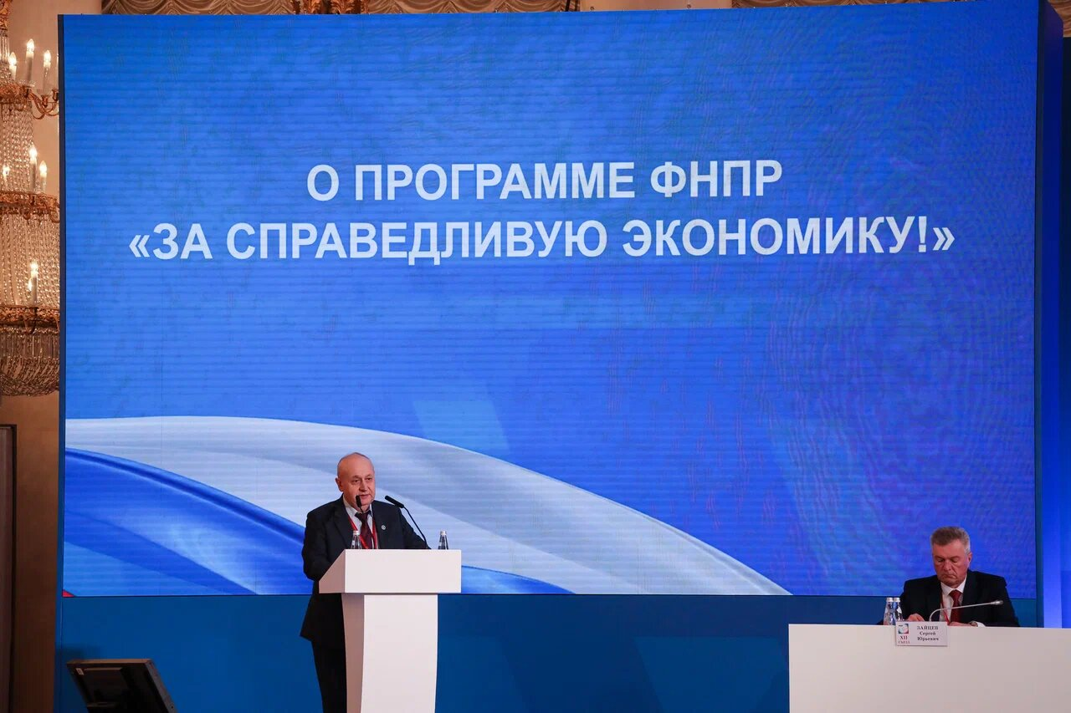
XII съезд принял Программу ФНПР «За справедливую экономику!
заместитель Председателя
ФНПР Нина Кузьмина.
Программа ФНПР отражает позицию российских профсоюзов о том, что:
справедливая экономика – это, прежде всего, экономика высоких заработных плат,
в справедливой экономике все трудящиеся должны иметь равные права и гарантии в сфере труда независимо от формы занятости,
система обязательного социального страхования – основа социальной защиты работников,
социальное партнерство – идеология справедливой экономики,
необходима правовая защита работников – как гарантии справедливости в обществе,
молодёжная политика – основа справедливой экономики будущего,
необходимо обеспечивать равенство в трудовых отношениях между мужчинами и женщинами,
защита жизни и здоровья работников на производстве – необходимая часть справедливой экономики,
сильные профсоюзы – гарантия достойного труда,
укрепление международной солидарности трудящихся – важный инструмент в борьбе за справедливую экономику.

Slide 9
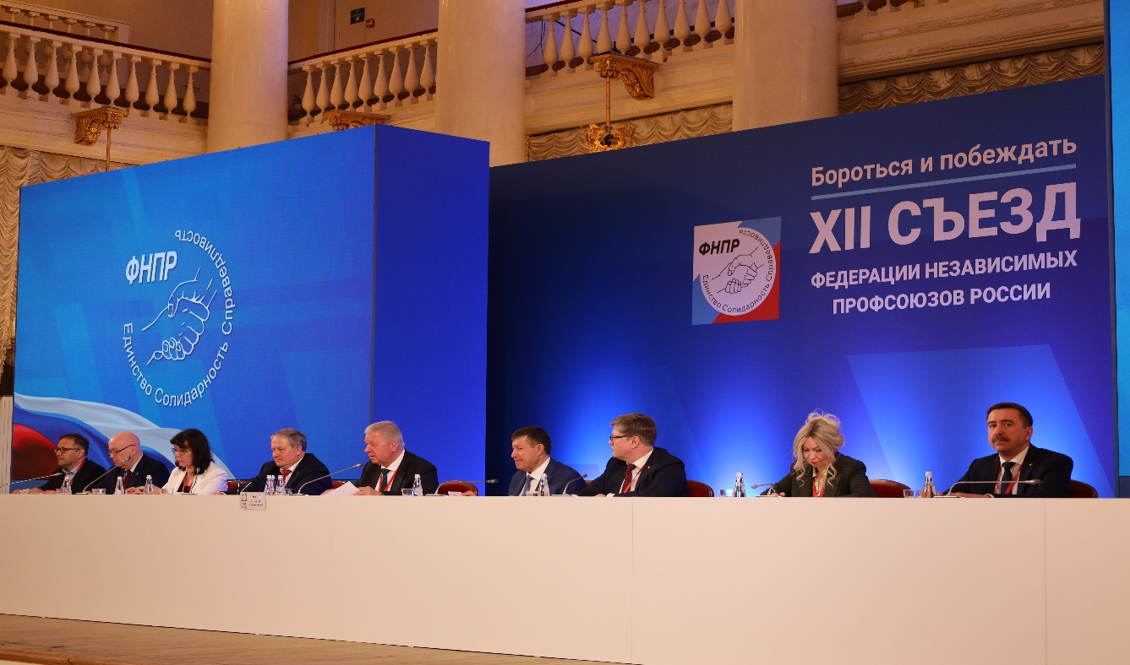
5 апреля 2024 года. Третий день работы XII съезда ФНПР
5 апреля 2024 года, на третий, завершающий, день работы Съезда основным вопросом стало внесение изменений в Устав ФНПР. С докладом по вопросу выступил заместитель Председателя ФНПР Сергей Некрасов. Делегаты приняли соответствующее постановление.
XII съезд ФНПР принял обращение о профсоюзной собственности к органам прокуратуры и судейскому сообществу.
В завершении Съезда Председатель ФНПР поблагодарил делегатов и гостей за активную и плодотворную работу, в том числе за совместное принятие важных и актуальных для профсоюзного движения России решений, которые дают возможность более эффективно и качественно защищать, отстаивать интересы трудящихся.

